Slide 1
Chương 7.
Mạng Honeynet
An toàn mạng máy tính
Khoa ATTT - HVKTMM

Slide 2

I. Giới thiệu chung
Khoa ATTT - HVKTMM

Slide 3
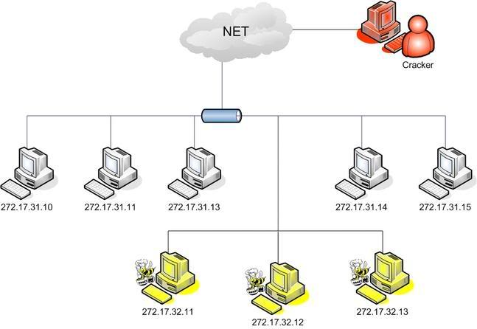
I. Giới thiệu chung
Khoa ATTT - HVKTMM

Slide 4
Đặt vấn đề
Biện pháp bảo vệ chính cho hệ thống mạng:
  Tưởng lửa, hệ thống phát hiện và ngăn chặm xâm nhập, anti-virus…
  Cơ chế hoạt động của các biện pháp này là phát hiện và ngăn chặn dựa trên dấu hiệu, mẫu có sẵn.
Hệ thống mạng Honeypot & Honeynet:
  Là hệ thống không có giá trị thực, có nhiều lỗ hổng.
  Thu hút tin tặc tấn công nhằm thu thập hành vi của tin tặc
Khoa ATTT - HVKTMM

Slide 5
I. Mạng Honeypot
    Honeypot là hệ thống tài nguyên thông tin được xây dựng giả lập các dịch vụ mạng với rất nhiều các lỗ hổng nhằm thu hút tin tặc.
    Các tài nguyên thông tin mà Honeypot có thể giả lập: dịch vụ mail, web, FTP, DNS…
    Honeypot tương tác trực tiếp với tin tặc và tìm các khai thác các kỹ thuật mà tin tặc sử dụng như: hình thức tấn công, công cụ tấn công, cách thức tiến hành…
    Tổng hợp và gửi thông tin đến người quản trị, từ đó người quản trị có thể đưa ra các phương pháp đối phó để áp dụng vào hệ thống thật sự.
Khoa ATTT - HVKTMM

Slide 6
I. Mạng Honeypot
  Các dạng Honeypot:
    Mức độ tương tác của Honeypot
    Mục đích triển khai
Khoa ATTT - HVKTMM

Slide 7
I. Mạng Honeypot
  Mức độ tương tác:
    Honeypot tương tác thấp
    Honeypot tương tác trung bình
    Honeypot tương tác cao
Khoa ATTT - HVKTMM

Slide 8
I. Mạng Honeypot
  Mức độ tương tác:
    Honeypot tương tác thấp: Mô phỏng giả các dịch vụ, ứng dụng, và hệ điều hành. Mức độ rủi ro thấp, dễ triển khai và quản trị nhưng bị giới hạn về dịch vụ.
    Honeypot tương tác trung bình: Mô phỏng nhiều dịch vụ hơn như: webserver. Mailserver, file server, máy chủ xác thực …
    Honeypot tương tác cao: Là các dịch vụ, ứng dụng và hệ điều hành thực. Mức độ thông tin thu thập được cao. Nhưng mức độ rủi ro cao, tốn thời gian triển khai và bảo trì.
Khoa ATTT - HVKTMM

Slide 9
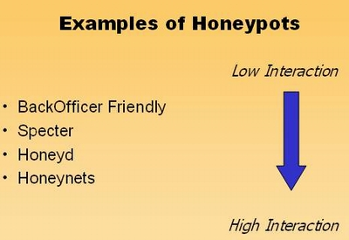
I. Mạng Honeypot
Khoa ATTT - HVKTMM

Slide 10
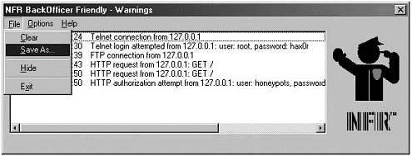
I. Mạng Honeypot
  Ví dụ: BackOffice Friendly
Khoa ATTT - HVKTMM

Slide 11
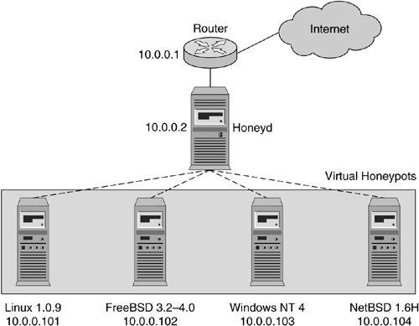
I. Mạng Honeypot
  Ví dụ: Honeyd
Khoa ATTT - HVKTMM

Slide 12
II. Mạng Honeynet
    Honeynet là loại hình honeypot tương tác cao
    Honeynet cung cấp các hệ thống, ứng dụng, dịch vụ thật.
    3 chức năng chính: Điều khiển dữ liệu, thu thập dữ liệu, phân tích dữ liệu.
Khoa ATTT - HVKTMM

Slide 13
II. Mạng Honeynet
  Lịch sử phát triển:
Honeynet đầu tiên ra đời năm 1999 và được gọi là Gen I.
Đến năm 2001 Honeynet thế hệ thứ 2 ra đời và được gọi là Gen II.
Mô hình Gen III ra đời cuối năm 2004. Điểm khác biệt chính là Honeynet Gen III được hỗ trợ thêm nhiều tính năng về quản lý.
2005: Honeywall CDROM phiên bản 2-ROO. Dựa vào công nghệ Gen III.
Khoa ATTT - HVKTMM

Slide 14
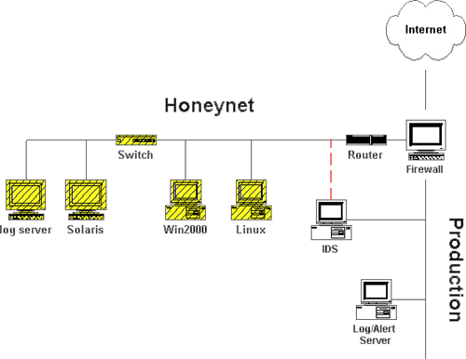
II. Mạng Honeynet
  Honeynet thế hệ I:
Khoa ATTT - HVKTMM

Slide 15
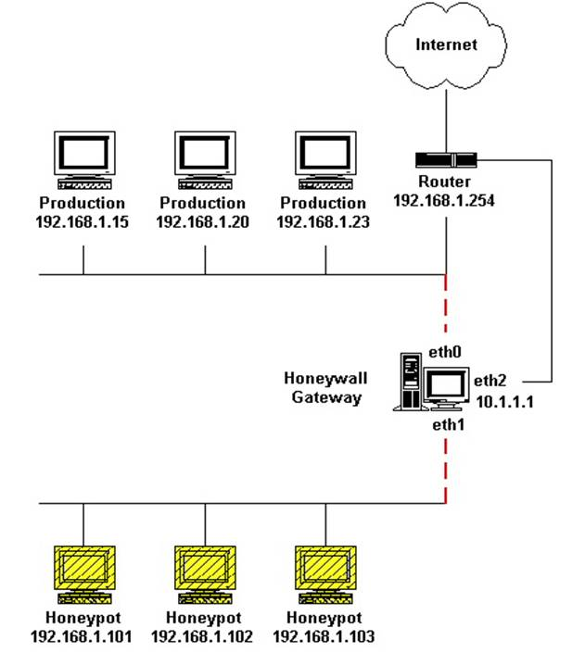
II. Mạng Honeynet
  Honeynet thế hệ II & III:
Khoa ATTT - HVKTMM

Slide 16
II. Mạng Honeynet
  3 chức năng chính:
    Điều khiển dữ liệu
    Thu thập dữ liệu
    Phân tích dữ liệu
Khoa ATTT - HVKTMM

Slide 17
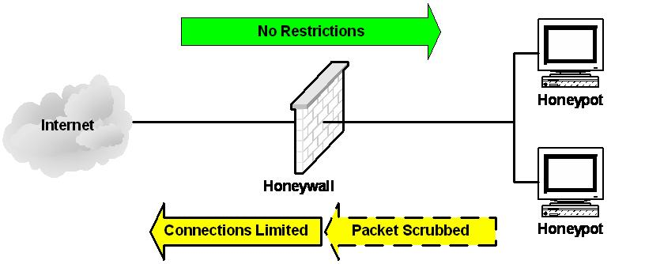
II. Mạng Honeynet
  Điều khiển dữ liệu:
    Nhằm ngăn chặn tin tặc sử dụng Honeynet để làm bàn đạp tấn công hệ thống mạng bên ngoài.
Khoa ATTT - HVKTMM

Slide 18
II. Mạng Honeynet
  Thu thập dữ liệu:
    Thu thập dữ liệu là việc giám sát và ghi lại tất cả hoạt động của các thành phần trong hệ thống Honeynet.
    Honeynet định nghĩa ba lớp quan trọng của chức năng thu thập dữ liệu gồm:
    ▪ Nhật ký của tường lửa
    ▪ Lưu lượng của mạng
    ▪ Các hoạt động của hệ thống
Khoa ATTT - HVKTMM

Slide 19
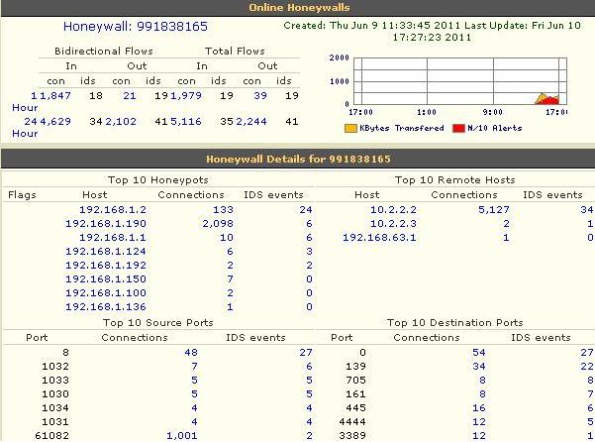
  Giao diện phân tích dữ liệu:
Khoa ATTT - HVKTMM

Slide 20
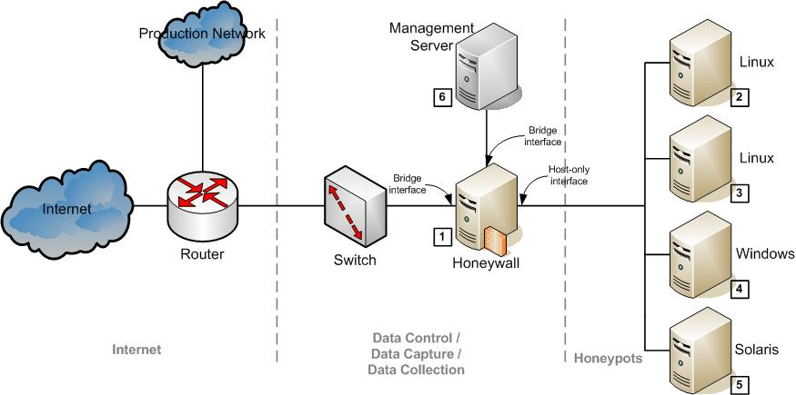
II.1. Kiến trúc hệ thống
Khoa ATTT - HVKTMM

Slide 21
II.1. Kiến trúc hệ thống
Honeywall
  Iptables
  Snort (IDS)
  Sebek Server
  Cơ sở dữ liệu: MySQL
Khoa ATTT - HVKTMM

Slide 22
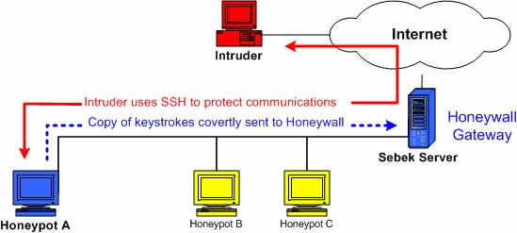
II.1. Kiến trúc hệ thống
Công cụ thu thập thông tin Sebek
Khoa ATTT - HVKTMM

Slide 23
II.1. Kiến trúc hệ thống
Honeypots:
  Honeypot Windows:
    Là hệ điều hành phổ biến nhất thế giới, Tồn tại nhiều lỗ hổng và việc khắc phục lỗ hổng lâu.
  Honeypot Unix-Linux:
    Là hệ điều hành mã nguồn mở, miễn phí sử dụng. Thích hợp với máy chủ úng dụng mạng do tính ổn định, hiệu năng cao.
Cơ sở dữ liệu MySQL:
  Lư trữ dữ liệu thu thập được từ Honeypots.
Khoa ATTT - HVKTMM

Slide 24
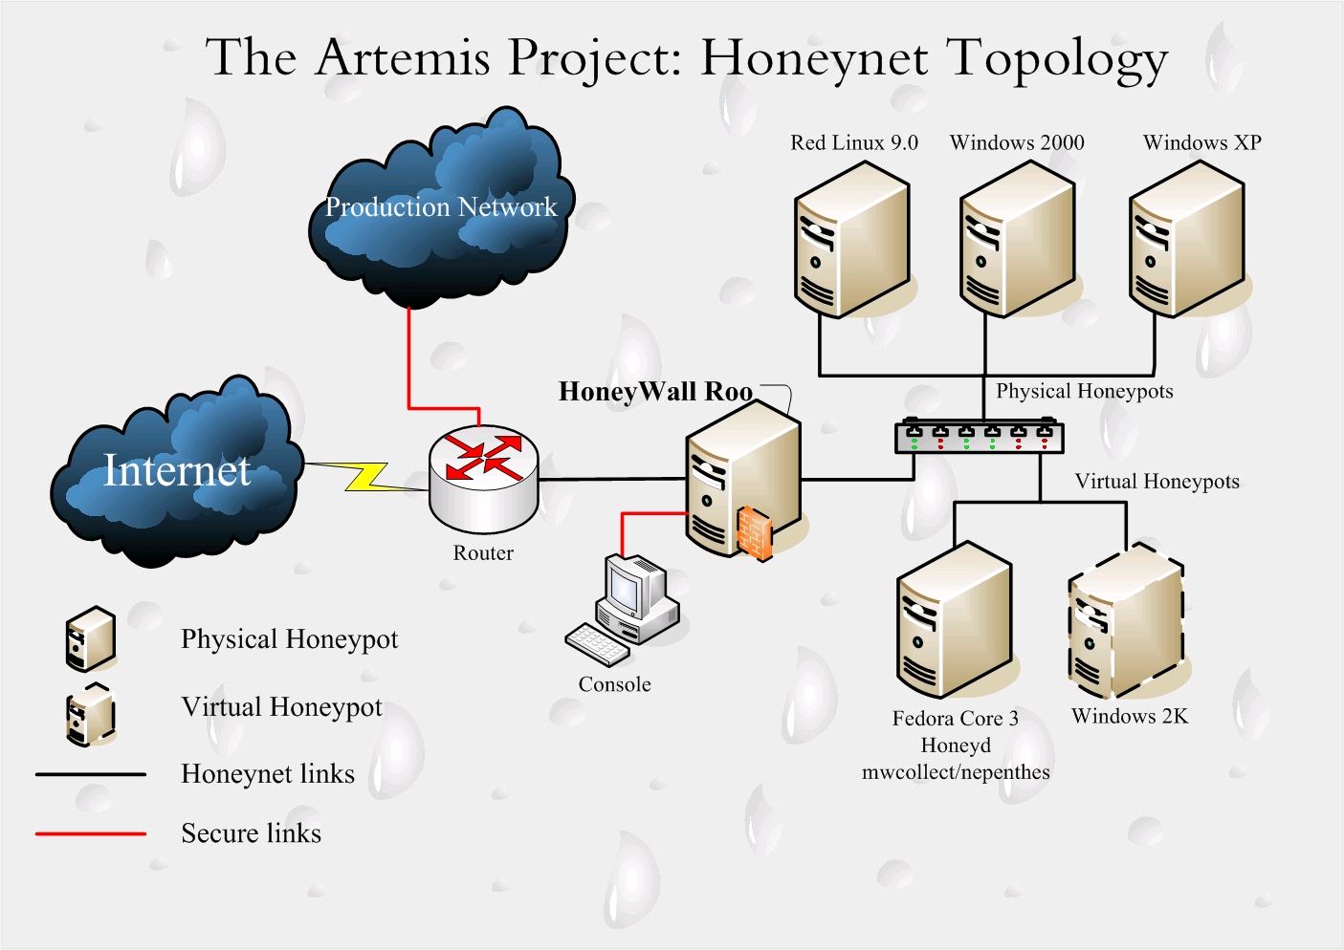
II.2. Một số dự án
Dự án Honeynet của Bắc Kinh, Trung Quốc:
Khoa ATTT - HVKTMM

Slide 25
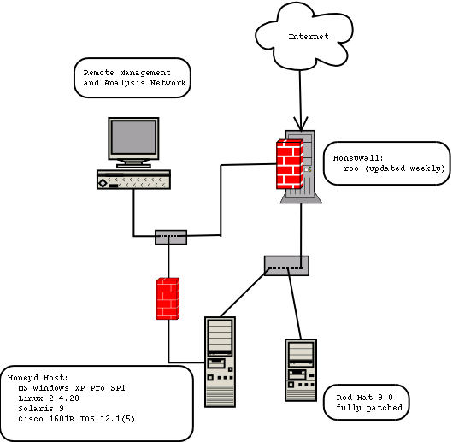
II.2. Một số dự án
Dự án Honeynet của Hy Lạp:
Khoa ATTT - HVKTMM

Slide 26
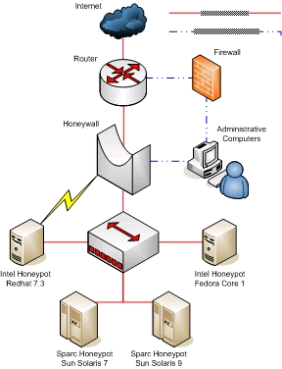
II.2. Một số dự án
Dự án Honeynet của Anh:
Khoa ATTT - HVKTMM

Slide 27
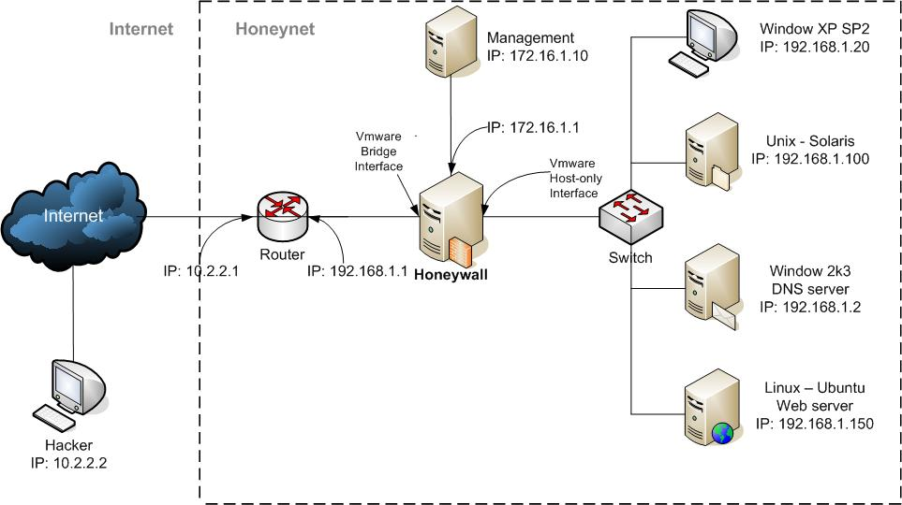
II.3. Mạng Honeynet thử nghiệm
Khoa ATTT - HVKTMM

Slide 28
II.3. Mạng Honeynet thử nghiệm
Thực hiện tấn công vào Honeynet
  Quét thăm dò dịch vụ và lỗ hổng.
  Khai thác lỗ hổng MS08_067 (cổng 445) trong Honeypot DNS.
  Tạo tài khoản mới và thêm vào nhóm quản trị Administrators.
Khoa ATTT - HVKTMM

Slide 29
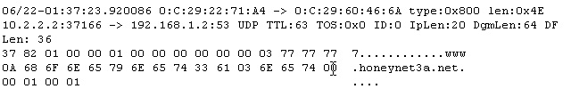
II.3. Mạng Honeynet thử nghiệm
Phân tích cách thức thực hiện của tin tặc.
  - Phân tích một gói tin của Snort ta biết được:
  ▪ Thời gian truy vấn.
  ▪ Địa chỉ và cổng nguồn, địa chỉ và cổng đích.
  ▪ Giao thức sử dụng: UDP
  ▪ Dịch vụ: DNS
  Tin tặc đang truy vấn DNS với tên miền: www.honeynet3a.net
Khoa ATTT - HVKTMM

Slide 30
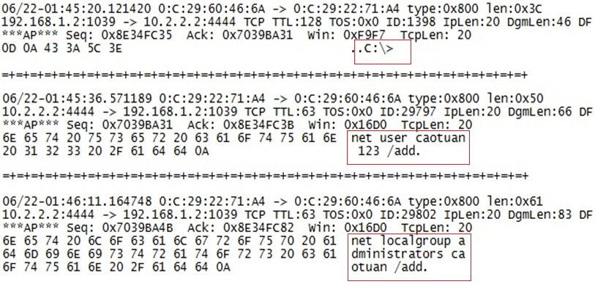
II.3. Mạng Honeynet thử nghiệm
Phân tích các gói tin tiếp theo.
⇨ Tin tặc thực hiện leo thang đặc quyền.
Khoa ATTT - HVKTMM

Slide 31
II.3. Mạng Honeynet thử nghiệm
Giải pháp
  Đóng các cổng 445 khi máy chủ kết nối với Internet.
  Thường xuyên cập nhật bản vá cho hệ điều hành.
  Xây dựng thiết bị tường lửa và hệ thống phát hiện xâm nhập kiểm soát luồng dữ liệu vào ra của mạng.
Khoa ATTT - HVKTMM

